Slide 1
«Сохранение культуры и традиций кряшен»
Муниципальное бюджетное общеобразовательное учреждение «Большекетская средняя школа»
Тараканова Лидия Петровна, учитель математики, МБОУ «Большекетская средняя школа» филиал Комаровская основная школа
ПИРОВСКИЙ МУНИЦИПАЛЬНЫЙ ОКРУГ
ОТДЕЛ ОБРАЗОВАНИЯ
АДМИНИСТРАЦИИ ПИРОВСКОГО МУНИЦИПАЛЬНОГО ОКРУГА

Slide 2
Цель: сохранение культуры и традиций керәшен.
Задачи:
- Изучение истории, быта, традиций и самобытного мировоззрения керәшенской культуры;
- Помочь учащимся освоить музыкально-игровой, хороводный, детский репертуар, приуроченный к традиционным праздникам керяшенского народна;
- Овладение навыками разговорной речи на родном языке;
- Развивать активное восприятие музыки посредством керяшенского музыкального фольклора;
- Дать представление о традиционной одежде своего народа.

Slide 3
Фестиваль «Культура народа»

Slide 4
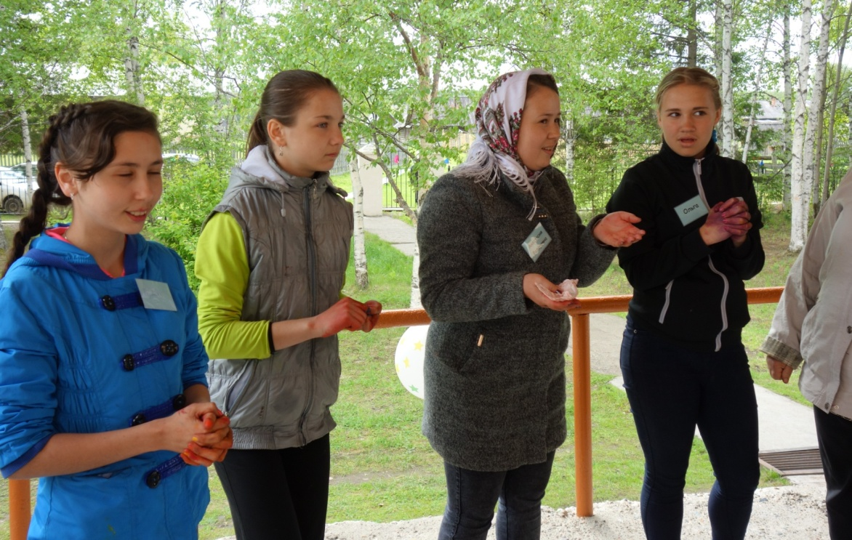
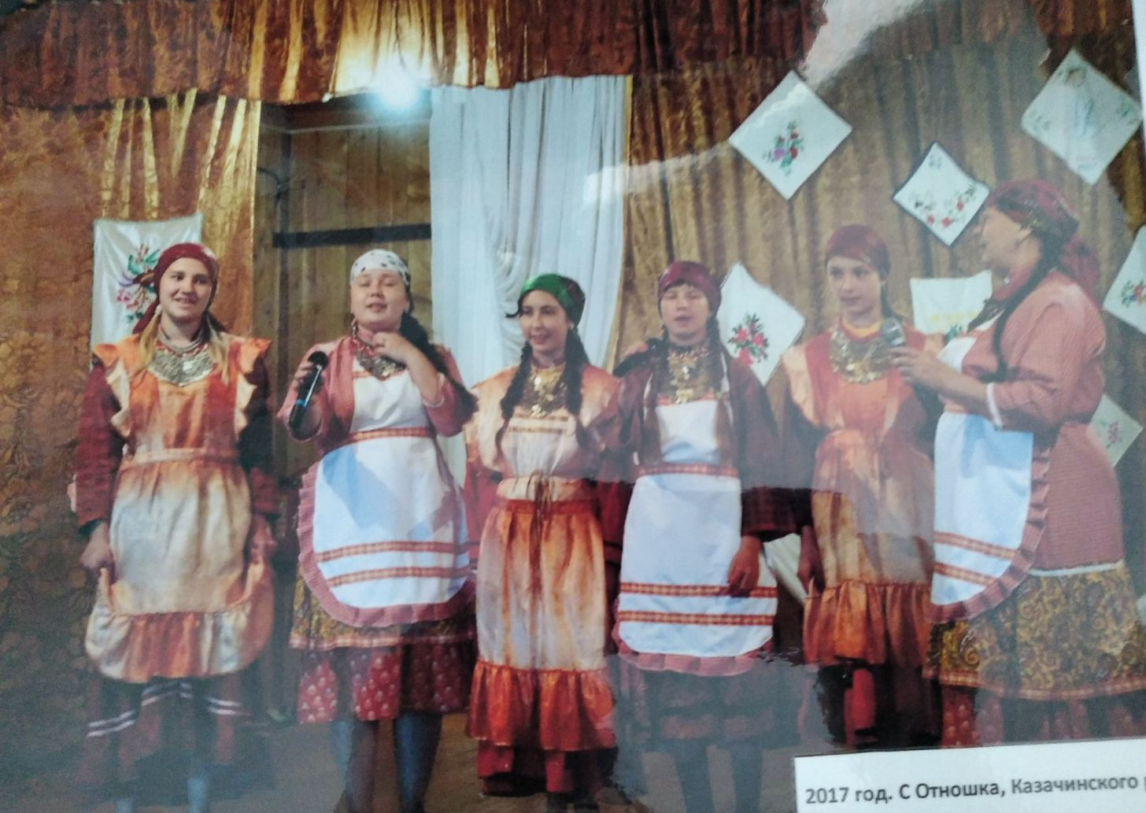
III – Краевой семинар с тематическим погружением «Берлек – 2017»

Slide 5
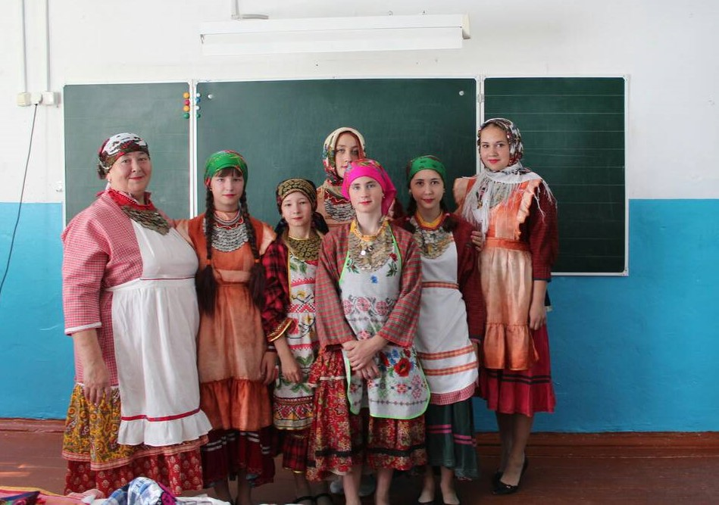
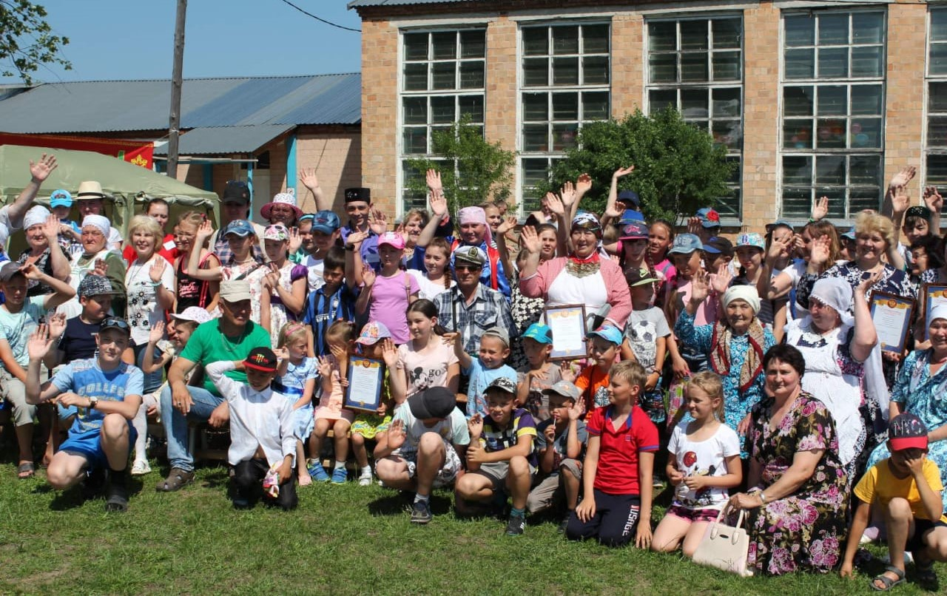
IV – Краевой семинар с тематическим погружением «Дуслык – 2018»

Slide 6
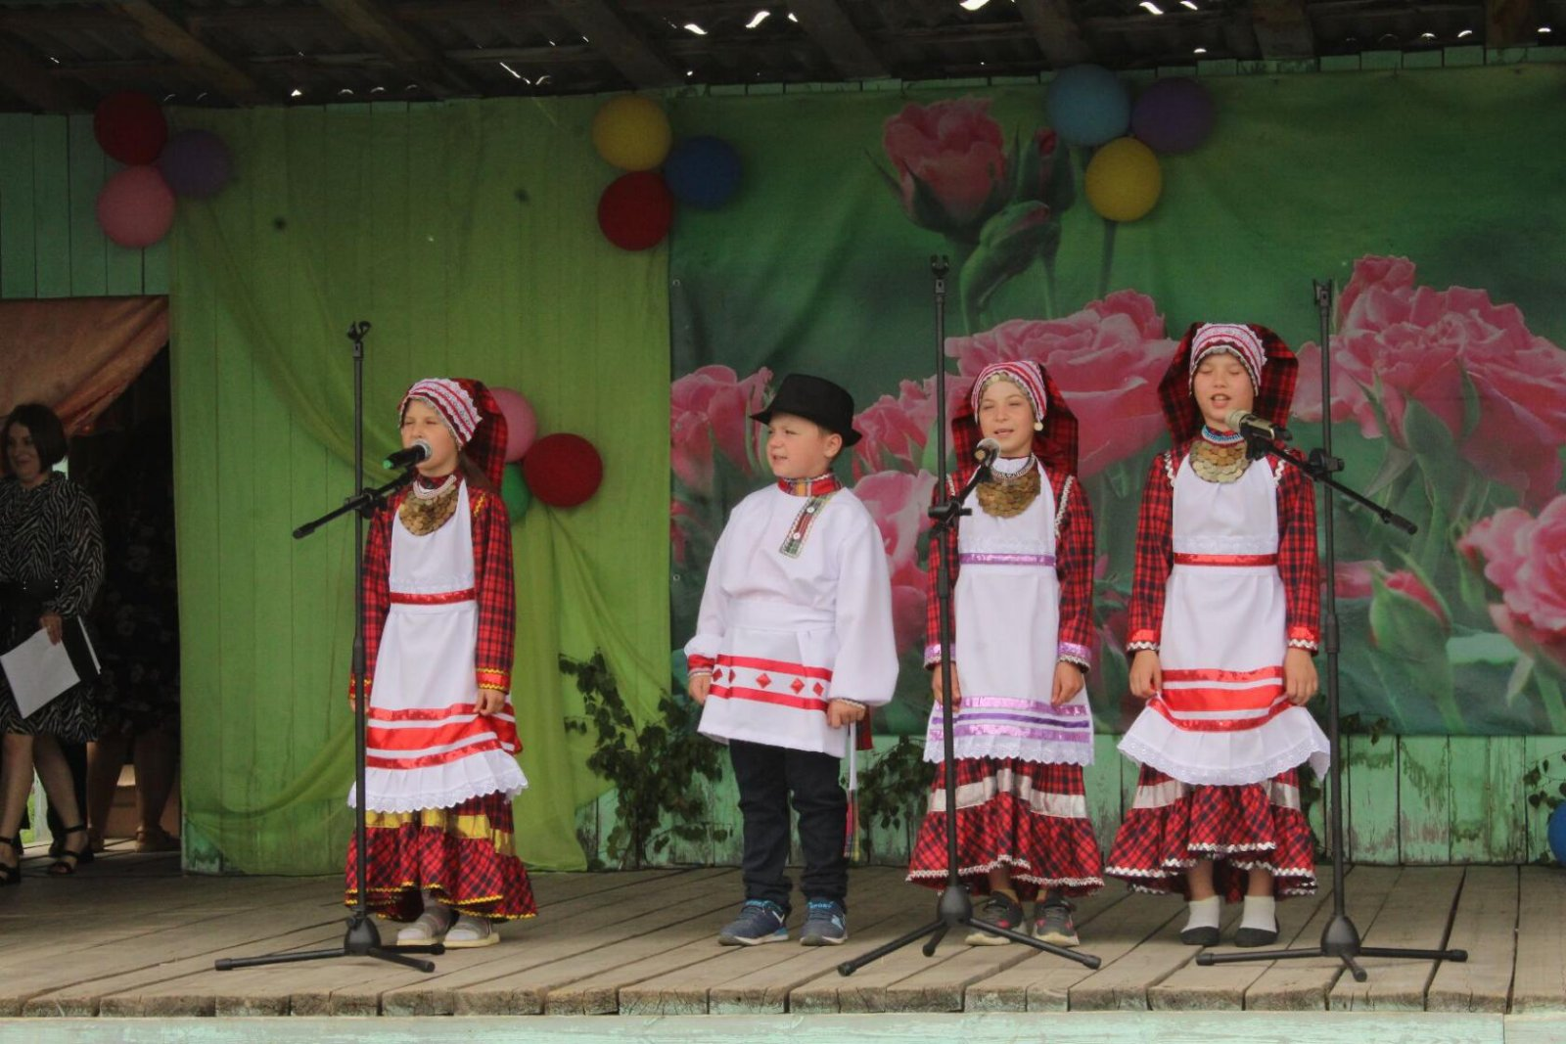
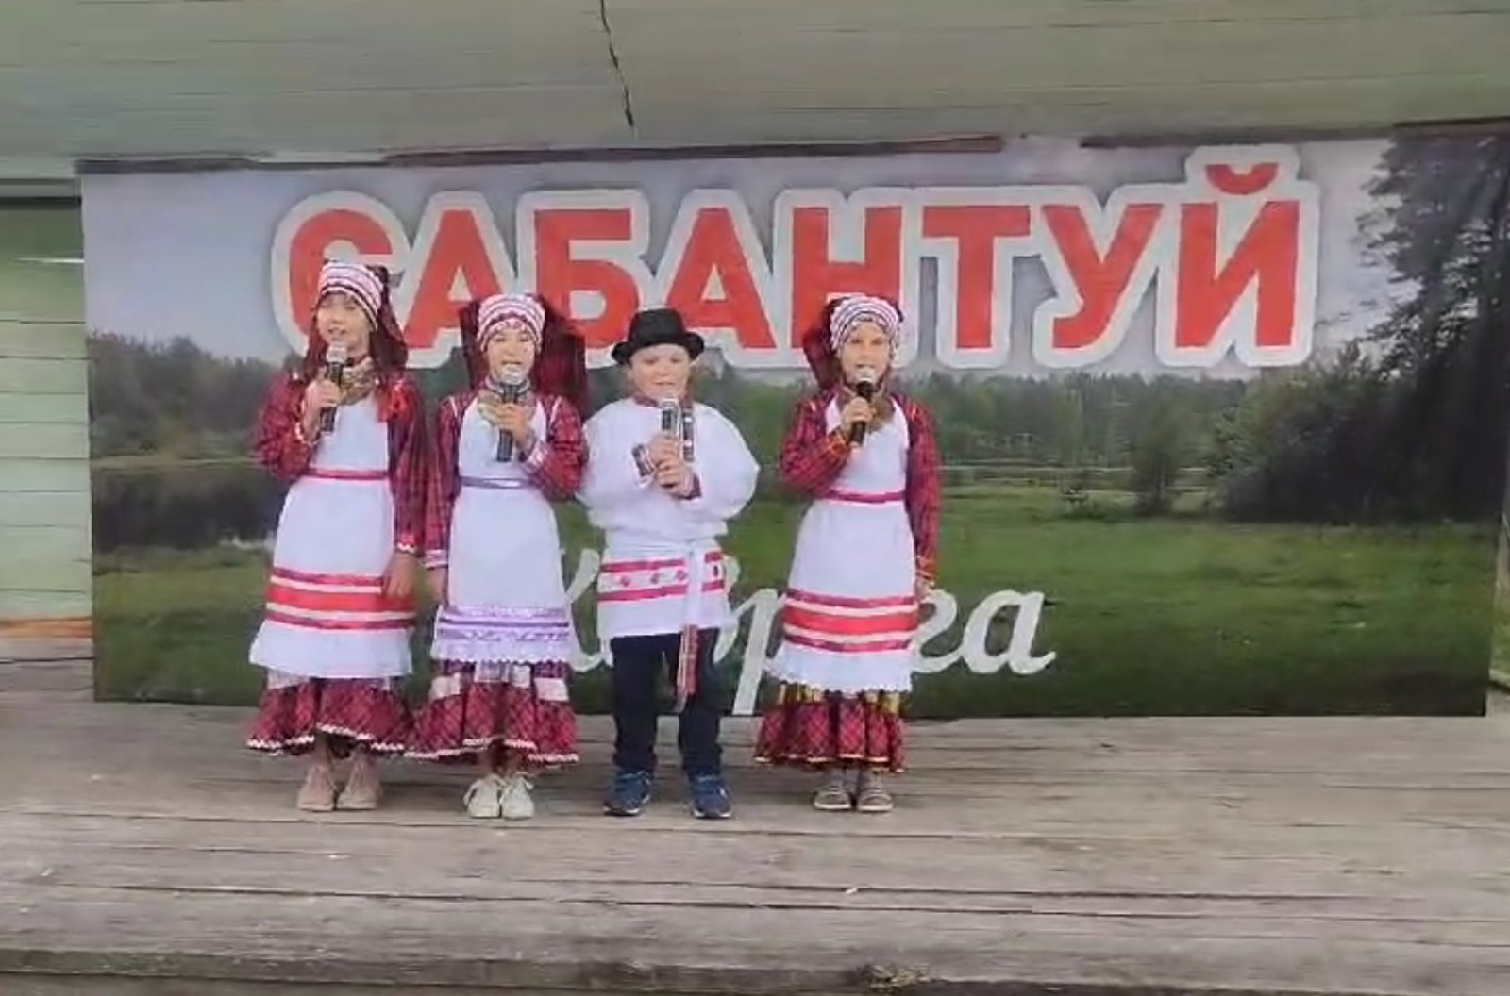
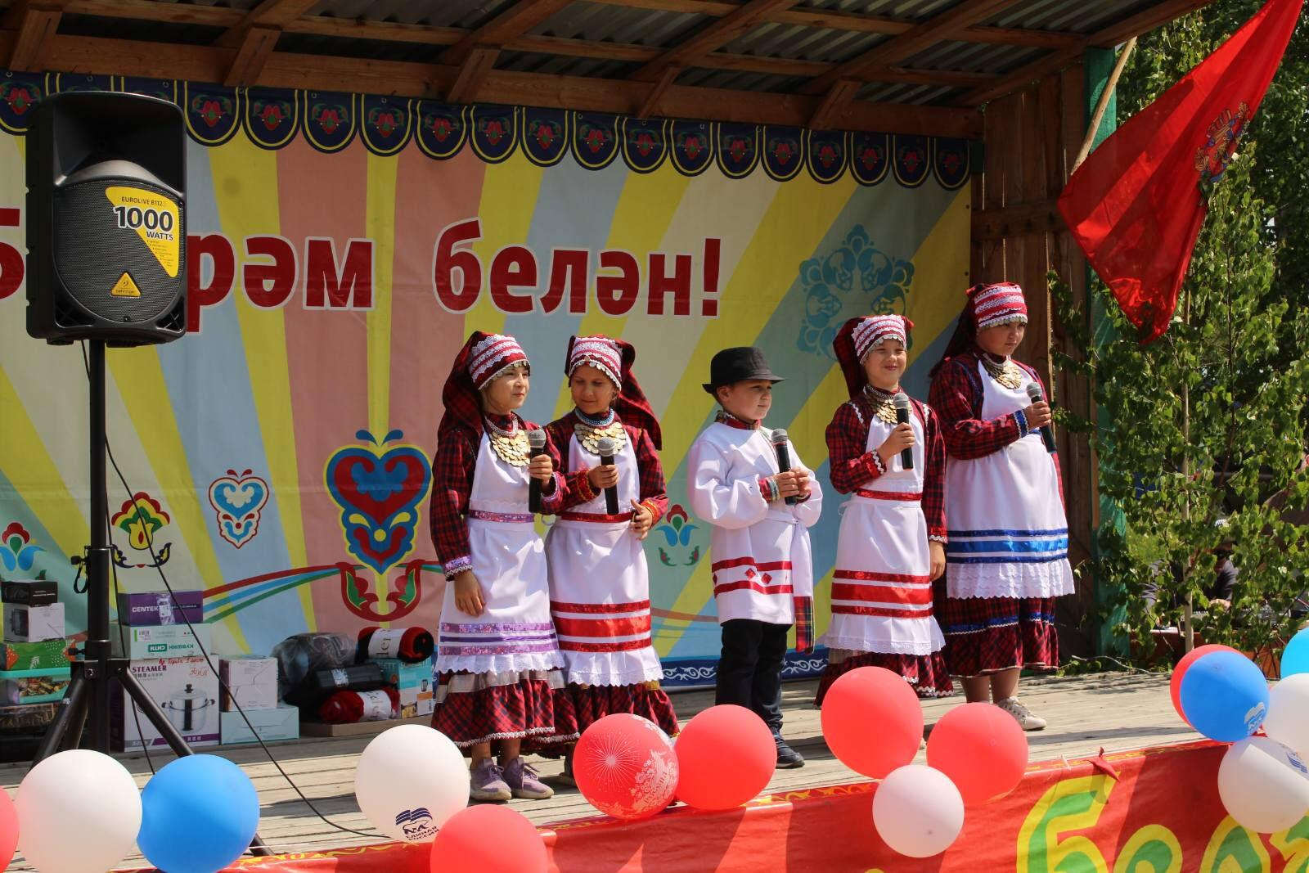
Сабантуй и праздник «Троица»

Slide 7
Отчетный концерт в СДК

Slide 8
Краевой творческий фестиваль «Таланты без границ»

Slide 9
«День урожая»

Slide 10
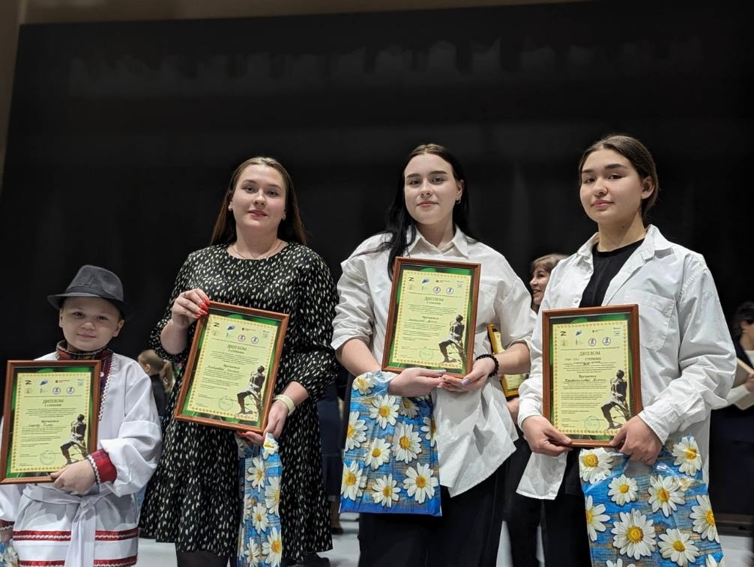
Литературно-художественный поэтический фестиваль «Ожившая строка»

Slide 11
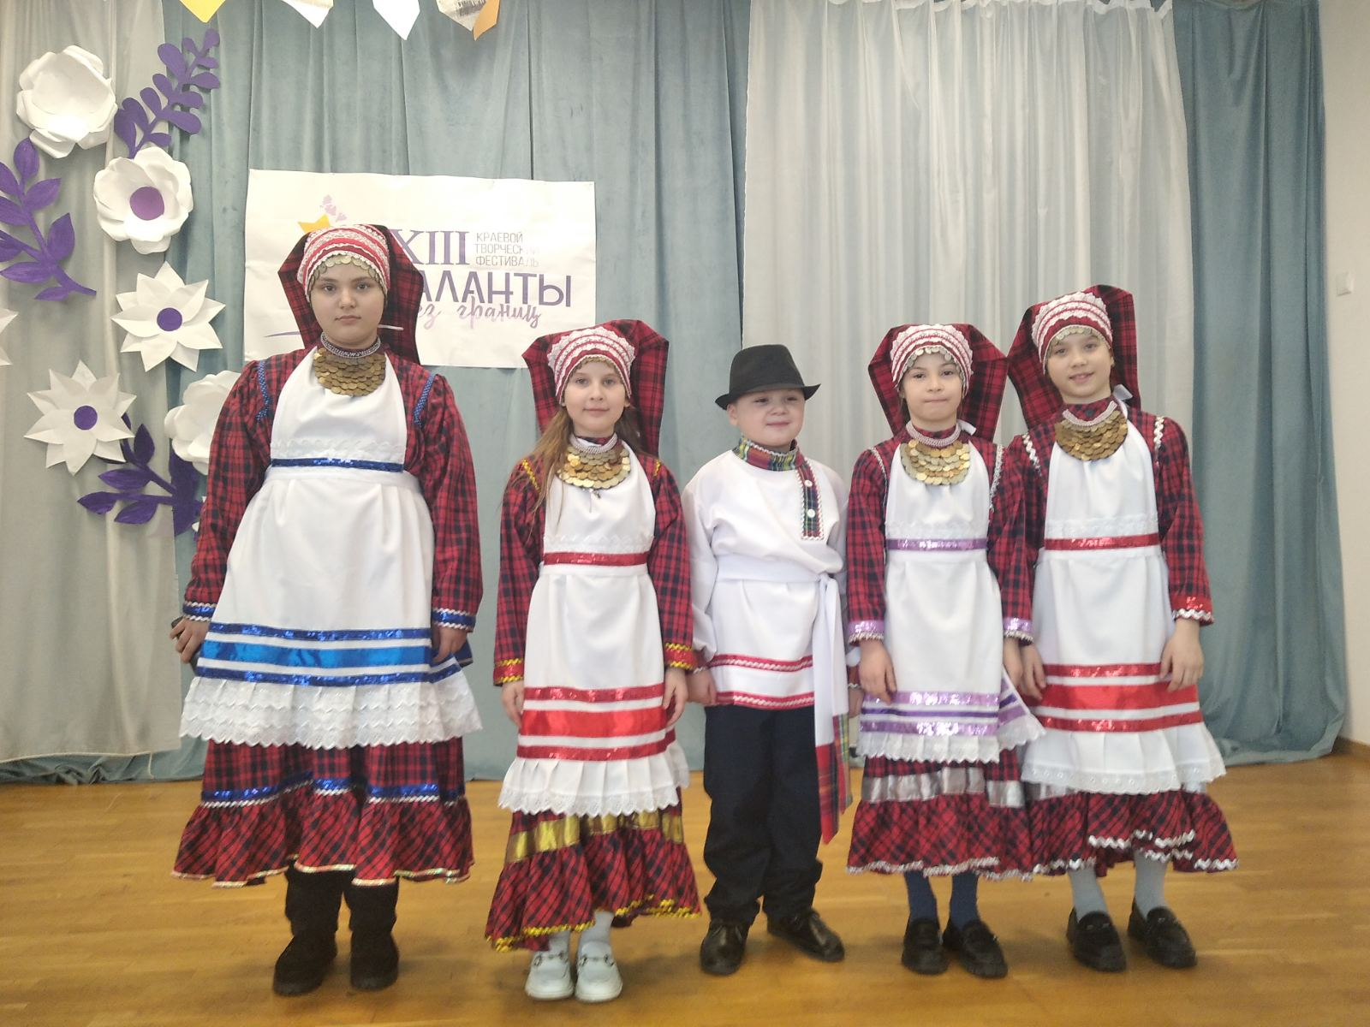
2016 год
2017 год
2024 год

Slide 12
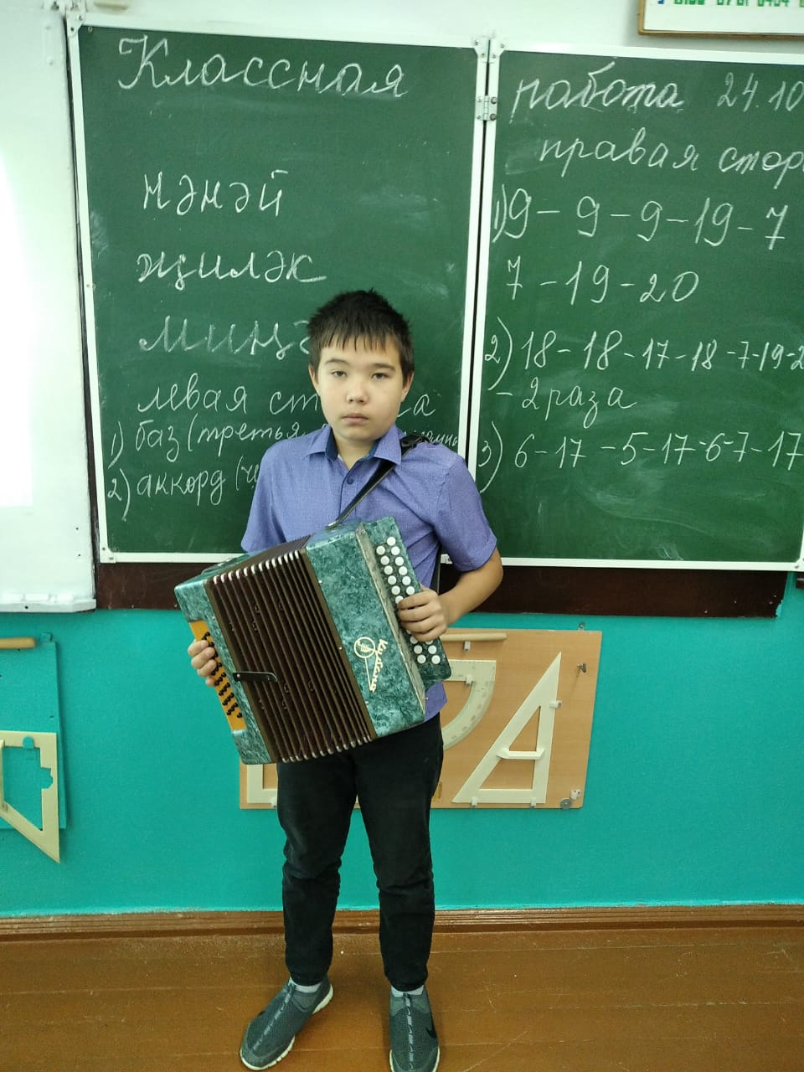
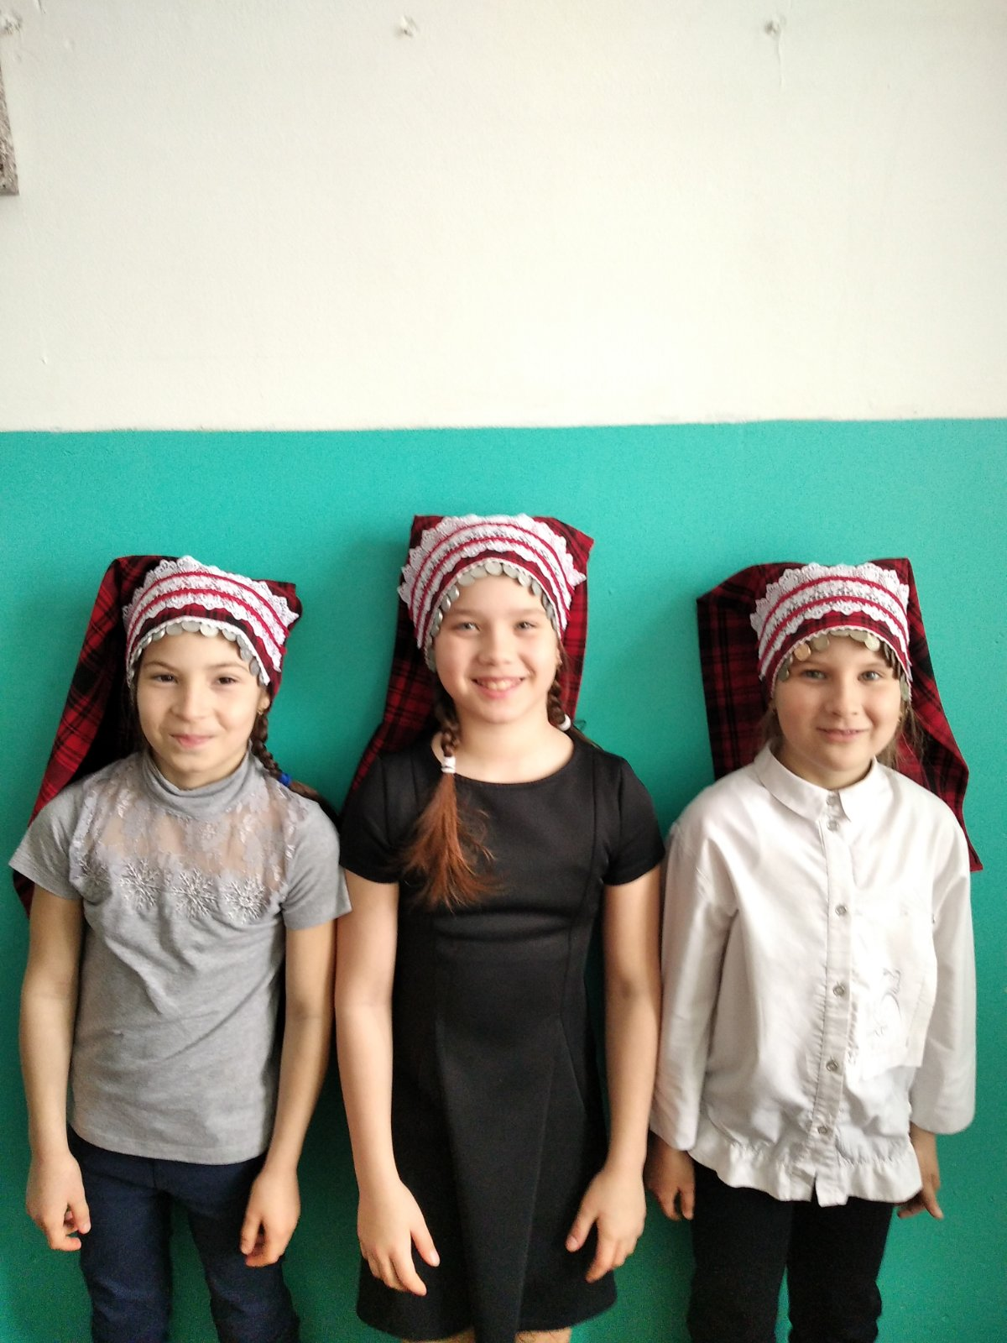
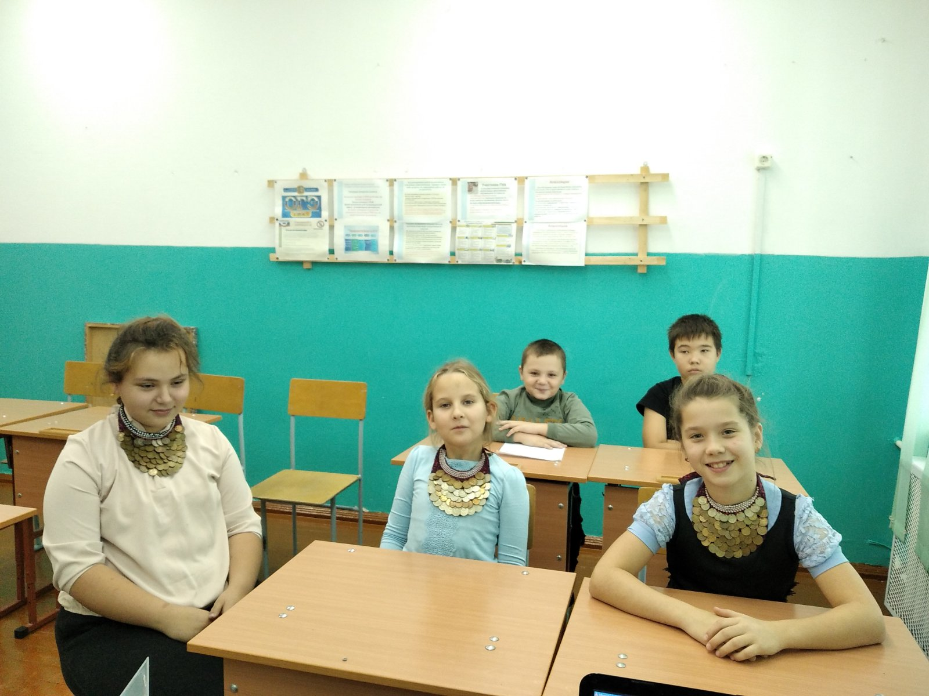
Занятия

Slide 13
Результат:
Используют приобретенные знания и умения в практической деятельности и повседневной жизни.

Slide 14
Предложения по корректировки действий:
Систематизировать взаимодействие с образовательными и культурными организациями Пировского округа по сохранению культуры и традиций народа.

Slide 15
Спасибо за внимание! Контактные данные: +79535922325, mama4.59@mail.ru ________________

